Slide 1
《咏怀八十二》其一
阮 籍

Slide 2
《滕王阁序》里，“孟尝高洁，空余报国之情；阮籍猖狂，岂效穷途之哭”
阮籍嗜酒如命，常常喝得酩酊大醉，架车而行，路尽而返。那么他为什么如此“猖狂”呢？让我们一起走进阮籍的世界，走进他的《咏怀八十二十二首》.

Slide 3
写作背景
公元239年，魏明帝曹叡死，太子曹芳即位，年八岁，曹爽、司马懿掌文武大权，从此曹魏政权与司马氏集团开始了尖锐的斗争。
在此期间，大量士人被杀，在极端黑暗恐怖中的广大士人处于惶惶不可终日的境地，其文学创作时时流露出这种忧惧心态。

Slide 4
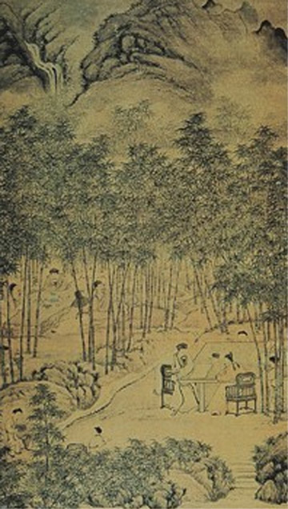
正始十年(249)，曹爽被司马懿所杀，司马氏独专朝政。司马氏集团一方面高举屠刀，一方面为笼络人心，强调礼法，提倡忠孝。
面对白色恐怖，一批头脑清醒的士人远离政治，笑傲林泉，高谈阔论，企图以不跻身仕宦的方式来保全生命，追求精神生活的自由。

Slide 5
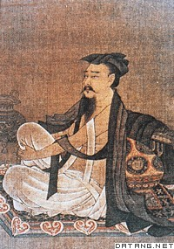
阮籍
字嗣宗，河南开封人
博览群书，尤好老庄
为人狂放不羁，任情自适，鄙弃礼法——对母亲情感深厚，但守丧期间，在晋文王司马昭面前，公开纵酒吃肉
晚年做过步兵校尉，又称“阮步兵”
竹林七贤之一

Slide 6
阮籍的代表作是《咏怀》诗八十二首。这些诗非一时一地而作，是总计平生所作诗，总题为“咏怀”。
是诗抒感慨，发议论，写理想，充满苦闷和孤独的情绪。

Slide 7
阮籍诗的贡献
１.开辟黑暗压迫中状物抒怀之路
其咏怀诗开创了中国文学史上政治抒情诗的先河
其风格悲愤哀怨、隐晦曲折，“文多隐蔽，百代以下，难以情测。”（李善《文选注》）
生在易代之际，高压之下，常恐遭祸，故抒其怨愤，不能不欲露故藏，欲言又止，常常借助比兴、象征的手法来表达感情、寄托怀抱

Slide 8
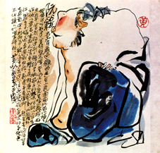
２.推动五言诗的发展
３.组诗形式的存在
《咏怀》开创了我国五言抒情组诗的体例，自此之后，作者代不乏人。

Slide 9
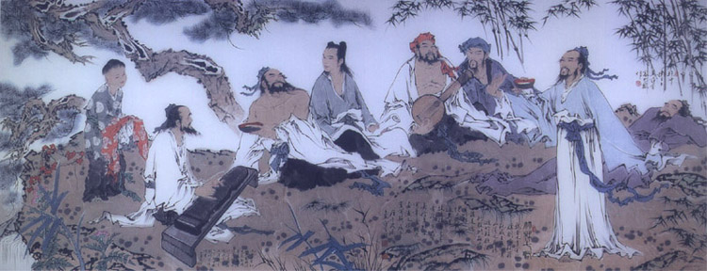
竹林七贤
魏晋之际文学的代表作家
其名称始见于《世说新语》：
陈留阮籍、谯郡嵇康、河内山涛、三人年皆相比，康年少亚之。预此契者，沛国刘伶、陈留阮咸、河内向秀、琅琊王戎。七人常集于竹林之下，肆意酣畅，故世谓“竹林七贤”

Slide 10
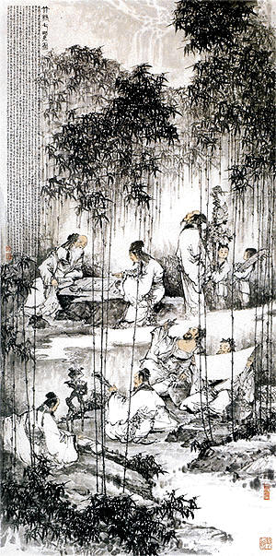
文学成就上，向秀的《思旧赋》为悼念好友嵇康和吕安所作，十分感人，但无诗流传；刘伶只有一首五言诗传世；山涛、王戎、阮咸没有诗歌传世。因此，七贤中真正能代表当时文学最高成就的只有阮籍和嵇康。

Slide 11
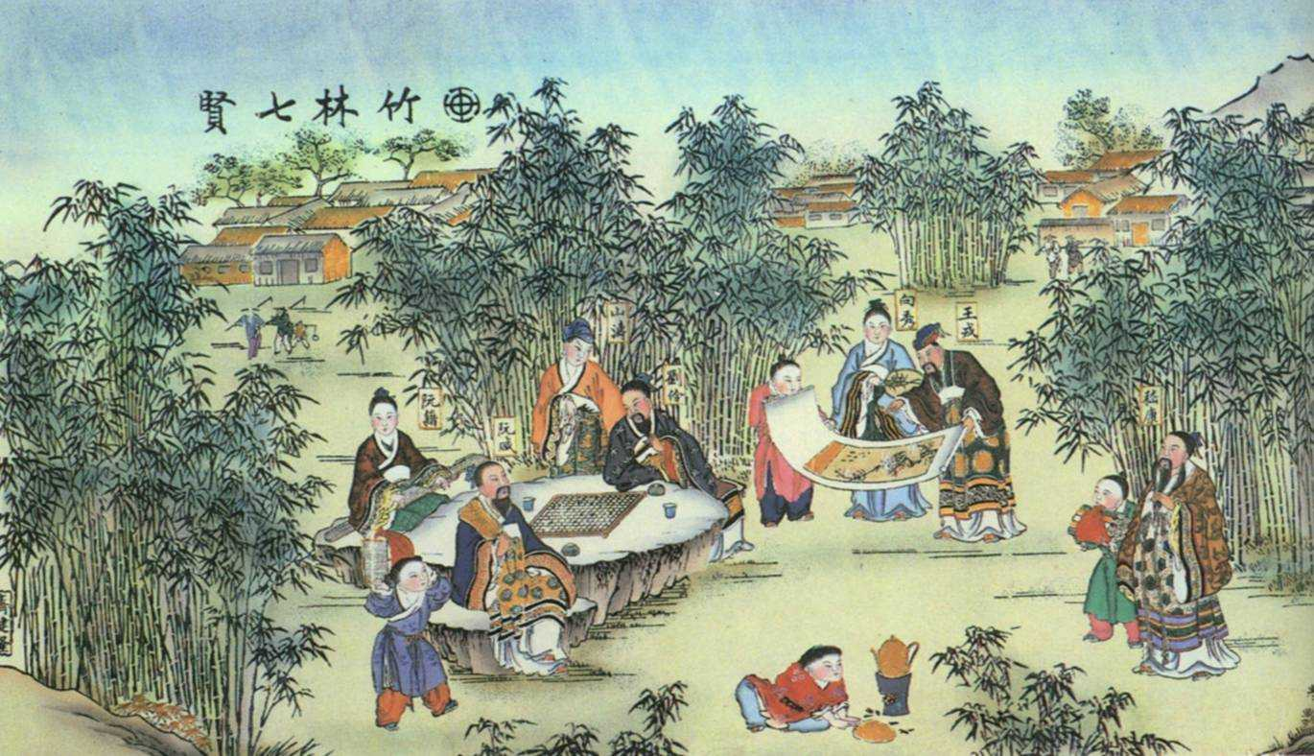

Slide 12
《咏怀》其一
夜中不能寐，起坐弹鸣琴。
薄帷鉴明月，清风吹我襟。
孤鸿号外野，翔鸟鸣北林。
徘徊将何见，忧思独伤心。

Slide 13
夜中不能寐，起坐弹鸣琴。
一个孤冷凄清的夜晚，“酣饮为常”的诗人在此众生入梦之时，却难以入睡，他披衣起坐，弹响起了抒发心曲的琴弦。
把这“夜”看成是时代之夜：在此漫长的黑夜里，“众人皆醉我独醒”，这伟大的孤独者，弹唱起了具有里程碑意义的诗章。

Slide 14
夜中不能寐，起坐弹鸣琴。
开头两句通过 动作描写
婉约表达了诗人心中的隐忧 ——夜不能寐是其痛苦内心的深刻表现

Slide 15
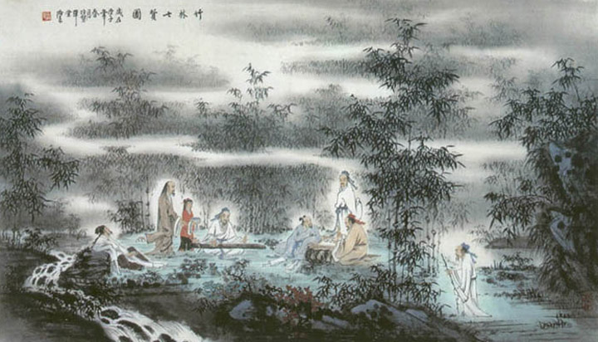
薄帷鉴明月，清风吹我襟。
那薄薄的帷幕怎么能挡得了那一轮明月的青辉！唉，只是夜风淡淡的吹动我的衣襟
“明月”、“清风”——衬托其高洁不群
“薄帷”、 “吹我襟”——让人感觉冷意透背
明月相伴、清风相慰，形影相吊，高洁而落寞幽独。
视觉、感觉
以动写静

Slide 16
薄帷鉴明月，清风吹我襟。
渲染出一种凄清的意境，以清冷的自然景色为衬托来抒写内心的孤独和忧思

Slide 17
孤鸿号外野，翔鸟鸣北林。
在那广袤的原野传来孤单的鸿雁的鸣叫，惊起的飞鸟在北边树林里惊叫。
“孤鸿”——给人以失群无依之感
“翔鸟”——令人顿生无处栖生之哀
“孤鸿”、“翔鸟” —眼前之景／自我象征
“北林”、“外野”——凄清幽冷之境界

Slide 18
徘徊将何见，忧思独伤心。
（一个人）在庭院里徘徊了良久似乎看到了什么却什么也没有看见，原来，不过是我自己的孤独让我一个人一些淡淡的伤感罢了。
笔触从客体的自然回复到主观的自我
直抒胸臆，点破忧思

Slide 19
艺术特色
1 化无形为直观
冷月清风、旷野孤鸿、深夜不眠的弹琴者，将无形的“忧思”化为直观的形象，犹如在人的眼前耳畔。读者可从诗中所展示的“情形色相”中感受到诗人幽寂孤愤的心境。但是那股“忧思”仅仅是一种情绪、一种体验、一种感受，人们可以领略到其中蕴涵的孤独、悲苦之味，却难以把握其具体的内容。

Slide 20
2 象征与烘托
中间四句似乎在写景,但是句句景中有人。
即是此诗显著特点.因为这里所描摹的并非实有的场景，也未必隐喻着什么具体的事件,而只是借诗的意象和意境,用象征的手法,寄托一种绝对的孤独感，一种幽深而难以名状的愁绪。这种从生命本质意义上提出的孤独感是过去诗歌中从未有过的。这样写，使人感到含蓄不尽，意味无穷。

Slide 21
3 动静相形，情景交融
这首诗采用动静相形，情景交融的手法，取得了独特的艺术效果。“起坐弹鸣琴”是动，清风吹拂、月光徜徉、鸿号鸟鸣也都是动。有人有景但无不示意着诗人内心的焦躁。然而，这里的动是以如磐夜色为背景的。动，更衬托出了夜的死寂，夜的深重。特别是那“孤鸿”在夜间高声哀号，给人以惊悸之感。这茫茫夜色笼罩着的一切，象征着政治形势的险恶和诗人心灵上承受着的重压。

Slide 22
表达情感
对政治环境的忧思
内心的伤感与孤寂

Slide 23
小结
诗歌的诗眼 ？
忧思
诗人是如何表现他的忧思的？
开头两句通过动作描写（夜晚失眠，起来弹琴），婉约表达了诗人心中的隐忧。三、四、五、六句通过“明月、清风、孤鸿、翔鸟”以动写静，渲染出一种凄清的意境，以清冷的自然景色为衬托来抒写内心的孤独和忧思。最后两句直抒胸臆，点破忧思、伤心。

Slide 24
诗人为什么会如此伤心，如此忧思？（知人论世的方法）
公元249年，司马懿杀曹爽，专国政。死后其子司马师、司马昭相继专权。公元254年，司马师废魏帝曹芳，立曹髦。公元260年，司马昭杀曹髦，立曹奂。死后，由其子司马炎代魏称帝，建立晋朝。阮籍就是处在司马氏与曹氏激烈斗争的政治漩涡之中。为了保全自己，他不得不小心翼翼，虚与周旋。生于乱世，阮籍常用醉酒的方法，在当时复杂的政治斗争中保全自己。

Slide 25
阮籍诗小结：
⑴阮籍的咏怀诗体现了正始文学最基本的特点，即深刻的理性思考和尖锐的人生悲哀。过去还从未有人把人生描述的如此孤独、悲凉。他的诗重在写心，从自己的心理感受揭露封建社会压迫人性、人权的本质。是另一种形式的愤世疾俗之情的发泄
⑵阮籍的咏怀诗开创了中国文学史上政治抒情诗的先河，它摆脱了对乐府民歌的模仿，把深刻的哲理引入诗中，同时与一系列的艺术形象相结合，表现手法多用象征寓意，形成曲折幽隐的风格特点，使诗歌的内涵更为深厚。可以说，中国的诗歌到了阮籍的咏怀诗，明显变得厚重了。
⑶阮籍的咏怀诗首创了我国五言古体抒情组诗的体例。

Slide 26
课外补充：
正始文学
正始是魏废帝曹芳的年号（240－249），但习惯上所说的“正始文学”，还包括正始以后直到西晋立国（265）这一段时期的文学创作。这一时期的政治现实却极其严酷。从司马懿用政变手段诛杀曹爽而实际控制政权开始，到其子司马师、司马昭相续执政，十多年间，酝酿着一场朝代更替的巨变。他们大量杀戮异己分子，造成极为恐怖的政治气氛。“天下名士，少有全者”，许多著名文人死在这一场残酷的权力斗争中。

Slide 27
另一方面，司马氏集团为了掩饰自己的行为，并为夺取政权制造舆论，又竭力提倡儒家礼法，造成严重的道德虚位现象。以清醒和理智的思维，面对恐怖和虚伪的现实，知识阶层的精神痛苦，也就显得尤其尖锐、深刻。 在这样的背景下，文学发生了重大变化。正式文人面对严酷的现实，很自然的发展了建安文学中表现“忧生之嗟”的一面，集中抒发了个人在外部力量强大压迫下的悲哀。

Slide 28
由于周围环境危机四伏，动辄得咎，也由于哲学思考的盛行，正始文人很少直接针对政治现状发表意见，而是避开现实，以哲学的眼光，从广延的时间和空间范围来观察事物，讨论问题。也可以说，他们把从现实生活中所得到的感受，推广为对整个人类社会生活和历史的思考。这就是正始文学呈现出浓厚的哲理色彩。
深刻的理性思考和尖锐的人生悲哀，构成了正始文学最基本的特点。

Slide 29
正始时期著名的文人，有所谓“正始名士”和“竹林名士”。前者代表人物是何晏、王弼、夏侯玄。他们主要成就在哲学方面。后者又称“竹林七贤”，指阮籍、嵇康、阮咸、山涛、向秀、王戎、刘伶七人。

Slide 30
杂诗十二首（其二）
陶渊明

Slide 31
陶渊明，出身于破落仕宦家庭。曾祖父陶侃，是东晋开国元勋，军功显著，官至大司马，都督八州军事，荆、江二州刺史、封长沙郡公。祖父陶茂、父亲陶逸都作过太守。年幼时，家庭衰微，八岁丧父，十二岁母病逝，与母妹三人度日。孤儿寡母，多在外祖父孟嘉家里生活。外祖父家里藏书多，给他提供了阅读古籍和了解历史的条件，在学者以《庄》《老》为宗而黜《六经》的两晋时代，他不仅像一般的士大夫那样学了《老子》《庄子》，而且还学了儒家的《六经》和文、史以及神话之类的“异书”。时代思潮和家庭环境的影响，使他接受了儒家和道家两种不同的思想，培养了“猛志逸四海”和“性本爱丘山”的两种不同的志趣。

Slide 32
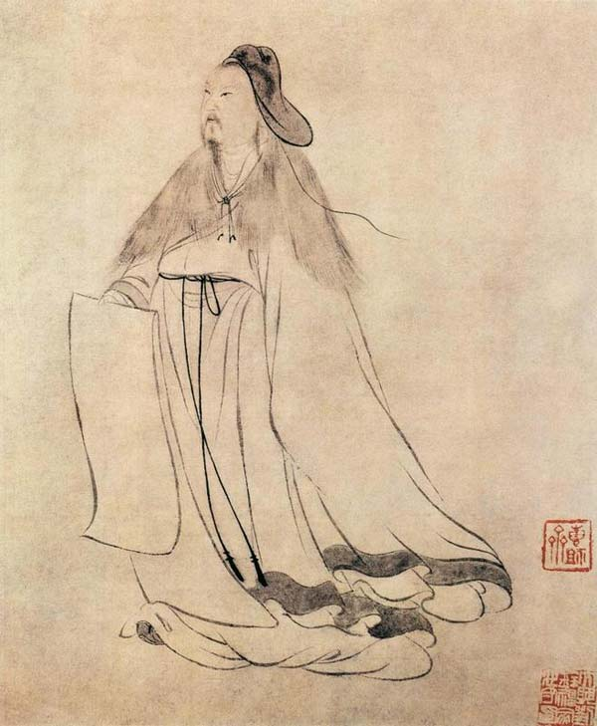
1.居家读书时期
（29岁前）
2.三仕三隐时期
（29岁至41岁）
3.彻底归隐时期
（41至62岁）

Slide 33
相关背景
《杂诗》是在晋义熙十年（公元414年）前后，陶渊明50岁时所写，共12首，此首为其中之二。这是离他辞彭泽令归耕园田已10年之久了。在“晨兴理荒秽，带月荷锄归”的生活中，他感到获得了自由，心情舒畅，写下了像“采菊东篱下，悠然见南山”这样诸多名句。然而他终非“浑身静穆”，这首诗正透露出个中消息。

Slide 34
参考译文
白日沦西河，素月出东岭。
太阳从西山落下，白月从东岭升起。
遥遥万里晖，荡荡空中景。
月亮遥遥万里，放射着清辉，浩荡的夜空被照耀得十分明亮。
风来入房户，夜中枕席冷。
风吹入户，在夜间枕席生凉。

Slide 35
气变悟时易，不眠知夕永。
气候变化了，因此领悟到季节也变了，睡不着觉，才了解到夜是如此之长。
欲言无予和，挥杯劝孤影。
我要倾吐心中的愁思，却没有人应和，只好一个人举杯和自己的影子对酌。
日月掷人去，有志不获骋。
时光飞快流逝，我空有壮志却不能得到伸展。
念此怀悲凄， 终晓不能静。
想起这件事满怀悲凄，心里通宵不能平静。

Slide 36
问题探讨一：
最能表现诗人情感的一个词？
悲凄

Slide 37
问题探讨二：
诗人为什么“悲戚”？
“日月掷人去，有志不获骋”。

Slide 38
问题探讨三：
诗人是如何表现“悲戚”的？
（选用了哪些意象？营造了怎样的意境 ？）

Slide 39
这首诗先描写了日月更迭，万里辉煌的景象作为铺垫，一句“荡荡空中景”为全诗铺下了悲凉的感情基调。然后诗人又用了晚风、冷席的意象，写出了因为天气的变换觉察出四时更替，更以“天寒”衬托出“心寒”，刻画了自己“不眠”的凄寒心境。接下来的两句写出了孤独文人常有的一种景象：对影独酌，倍显诗人之孤独。

Slide 40
问题探讨四：
诗歌前六句中有哪些意象，他们有什么意味？

Slide 41
时间在交替,日沦月出。“遥遥万里辉,荡荡空中景”。这是一个生命无法与之相比的无穷大的宇宙,也是一个象生命一样美丽而飘渺的虚空。“风来”、“夜中’两句中两个触觉意象把生命与巨大的空间分离,限定在一个点上——房户、枕席;“气变”与“不眠”两句中“易”和“永”在无限的时间运行过程与静止的这一“夕”之间拉开了距离,前者迁化不已,此时已非彼时,后者却因主观情感的悲凄、焦躁而凝定不动,从而凸现了此“夕”对生命的体验与感受。

Slide 42
问题探讨五：
诗歌的七、八两句在诗中起何作用？
总括前六句描绘的景象，以“悟”和“知”引入到下面的抒怀，起承上启下的作用。

Slide 43
问题探讨六：
诗歌的后六句抒发了作者何种感情 ？

Slide 44
生命是孤独的,不仅“欲言无予和,挥杯劝孤影”,连生命须臾不可脱离的时间也无情地抛弃了它,自顾自地奔向前方,把人播种在时间田野上的愿望连根拔走。“日月掷人去,有志不获骋”。人生的好戏还未正式开场,时间的舞台已匆匆撤走了,增加生命密度与质量的愿望也将落空,焉能不“念此怀悲凄,终晓不能静”呢!
时间交替,生命凝止;宇宙无垠,生命孤独;生命的好戏还未上场,时间的舞台已经撤走。这就是杂诗第二首意象的深层结构。

Slide 45
问题探讨七：
有人说隐居后的陶渊明已经找到他心中的桃花源，不复苦恼和忧愁，这首诗中却流露出痛苦和矛盾，这是为什么？

Slide 46
陶渊明为官十三年，看惯了战乱、篡夺、阴谋、危机，决心归隐田园，不再出仕。但隐居后的陶渊明，表面上过得安逸、恬淡，却始终未曾忘记现实， 对腐朽社会的不满与壮志未酬的苦恼时时困扰着他，使得他的诗作看似悠然平淡，却包含焦灼与悲愤之情。这首诗就展示了他的这种痛苦，从诗中我们可以体会到诗人在光阴虚掷中矛盾不安的心境。

Slide 47
问题探讨八：
从意象、构思和意境、情感的角度比较此诗与《咏怀八十二首》的区别

Slide 48
阮诗：
明月、清风造成一种凄清的气氛，也象征志趣的高雅、品行的高洁。孤鸿、翔鸟象征内心的孤寂。
意象
陶诗：
白日、素月浩荡光明，可见其光风霁月的胸怀。“风来”照应下文“气变”，引入“不眠”。

Slide 49
艺术构思
阮诗：
开篇直抒胸臆，中间借景抒情，结尾直接抒情点题。
陶诗：
开篇写景，中间触景生情，结尾直接抒情点题。

Slide 50
阮诗：
清幽冷寂
意境
陶诗：
空阔冷清

Slide 51
情感
阮诗：
孤独苦闷忧愤，感情表露隐晦曲折。
陶诗：
抒发了时光流逝、壮志难酬的悲哀，感情表露直接一些，点出了悲凄的原因。

Slide 52
越中览古
李白

Slide 53
《越中览古》写作背景：
诗人游览越中，有感于其地在古代历史上所发生过的历史事件而写下这首诗。
（在春秋时代，吴越两国争霸南方，成为世仇。越王勾践于公元前494年，被吴王夫差打败；卧薪尝胆，誓报此仇。公元前473年，他果然把吴国灭了。这首诗写的就是这件事。）

Slide 54
越中览古 李白
越王勾践破吴归，
战士还家尽锦衣。
宫女如花满春殿，
只今惟有鹧鸪飞。

Slide 55
赏析
二、三两句分写战士还家、勾践还宫的情况。消灭了敌人，雪了耻，战士都凯旋了；由于战事已经结束，大家都受到了赏赐，所以不穿铁甲，而穿锦衣。只“尽锦衣”三字，就将越王及其战士得意归来，充满了胜利者的喜悦和骄傲的神情充分烘托出来。越王回国以后，不但耀武扬威，而且荒淫逸乐起来，于是，花朵儿一般的美人，就站满了宫殿，拥簇着他，侍候着他。“春殿”的“春”字，加上“如花”，描摹了美好的时光和景象，但不一定是指春天。只写这一点，就把越王将卧薪尝胆的往事丢得干干净净的情形表现得非常充分了。

Slide 56
都城中到处是锦衣战士，宫殿上站满了如花宫女。这种场景十分繁盛、美好、热闹、欢乐，然而结句突然一转，将上面所写的一切一笔勾销。过去曾经存在过的胜利、威武、富贵、荣华，现在所剩下的，只是几只鹧鸪在王城故址上飞来飞去罢了。这一句写人事的变化，盛衰的无常，过去的统治者无不希望他们的富贵荣华是子孙万世之业，而诗篇却如实地指出了这种希望的破灭。

Slide 57
“鹧鸪”这个意象在古文中一般有何寓意？
鹧鸪的鸣声极容易勾起旅途艰险的联想和满腔的离愁别绪。如“落照苍茫秋草明，鹧鸪啼处远人行”（唐人李群玉《九子坡闻鹧鸪》）、“江晚正愁余，山深闻鹧鸪”（辛弃疾《菩萨蛮·书江西造口壁》）等，诗中的鹧鸪都不是纯客观意义上的一种鸟。

Slide 58
重点鉴赏：
一、诗歌中作者选取了哪两个镜头？说明什么问题？

Slide 59
一、作者选取了哪两个镜头？说明什么问题？
答：镜头一：“战士还家尽锦衣”(衣锦还乡）
镜头二：“宫女如花满春殿”（纵情欢乐）
这表明越王已经把苦难和屈辱忘记，而完全陶醉在胜利的喜悦之中。

Slide 60
二、前三句极写得胜之盛，与第四句是什么关系？从第四句中，你读出了诗人怎样的感慨？
答：前三句渲染当时的热闹繁华，第四句写出今日此地的凄凉冷落，“鹧鸪飞”三字饱含无限的惋惜和感慨，与前三句形成鲜明的对比。
这中间蕴涵着作者对人生盛衰无常的感慨。

Slide 61
越中览古
苏台览古
旧苑荒台杨柳新，
菱歌清唱不胜春。
只今惟有西江月，
曾照吴王宫里人。
越王勾践破吴归，
战士还家尽锦衣。
宫女如花满春殿，
只今惟有鹧鸪飞。
对比阅读
请比较两首诗在主旨、写法上的异同。

Slide 62
旧苑荒台杨柳新，菱歌清唱不胜春。
只今惟有西江月，曾照吴王宫里人。
苏台即姑苏台，是春秋时代吴王夫差游乐的地方，故址在今江苏省苏州市。此诗一上来就写吴苑的残破，苏台的荒凉，而人事的变化，兴废的无常，自在其中。后面紧接以杨柳在春天又发新芽，柳色青青，年年如旧，岁岁常新，以“新”与“旧”，不变的景物与变化的人事，作鲜明的对照，更加深了凭吊古迹的感慨。一句之中，以两种不同的事物来对比，写出古今盛衰之感，用意遣词，精炼而又自然。次句接写当前景色。青青新柳之外，还有一些女子在唱着菱歌，无限的春光之中，回荡着歌声的旋律。杨柳又换新叶，船娘闲唱菱歌，旧苑荒台，依然弥漫着无边春色，而昔日的帝王宫殿，美女笙歌，却一切都已化为乌有。所以后两句便点出，只有悬挂在从西方流来的大江上的那轮明月，是亘古不变的；只有她，才照见过吴宫的繁华，看见过象夫差、西施这样的当时人物，可以作历史的见证人罢了。
此两诗都是览古之作，主题相同，题材近似，但越中一首，着重在明写昔日之繁华，以四分之三的篇幅竭力渲染，而以结句写今日之荒凉抹杀之，转出立意。苏台一首则着重写今日之荒凉，以暗示昔日之繁华，以今古常新的自然景物来衬托变幻无常的人事，见出今昔盛衰之感，所以其表现手段又各自不同。从这里也可以看出诗人变化多端的艺术技巧。

Slide 63
（1）请从两个方面谈谈这两首诗共同的特点？
（2）请谈谈这两首诗艺术手法的主要不同之处？
【参考答案】
（1）这两首诗都将昔日的繁华和今日的衰败加以对比，抒发了诗人对人事变化、盛衰无常的感慨，对功名富贵的否定。
（2）相同的是都用了昔盛今衰的对比手法。不同的是第一首以前三句的篇幅着重写“昔盛”，而最后一句写“今衰”来否定之，从而形成对比，转出新意；第二首则着重写今日之荒凉，以暗示、反衬昔日之繁华，从而见出昔盛今衰之感。

Slide 64
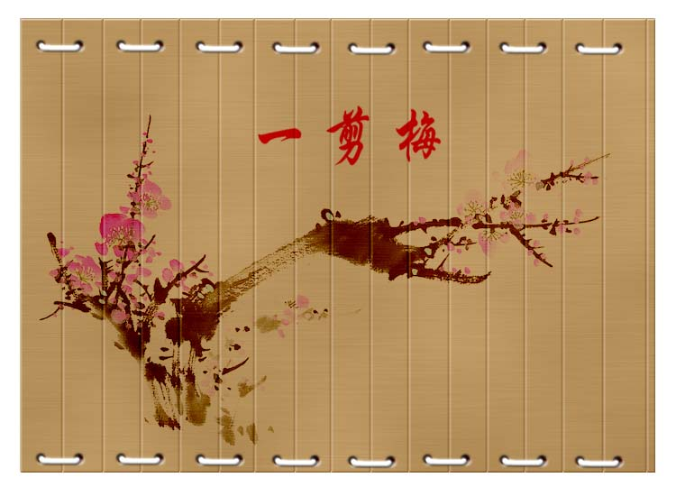

本词牌得名于周邦彦词中的
“一剪梅花万样娇”。

Slide 65
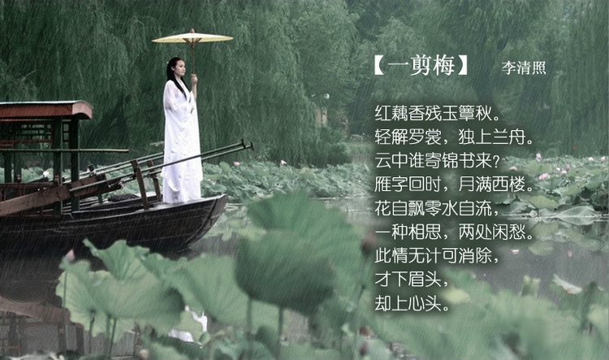
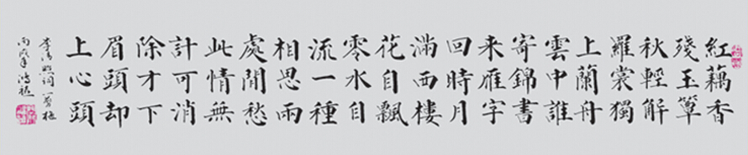
朗读诗歌

Slide 66
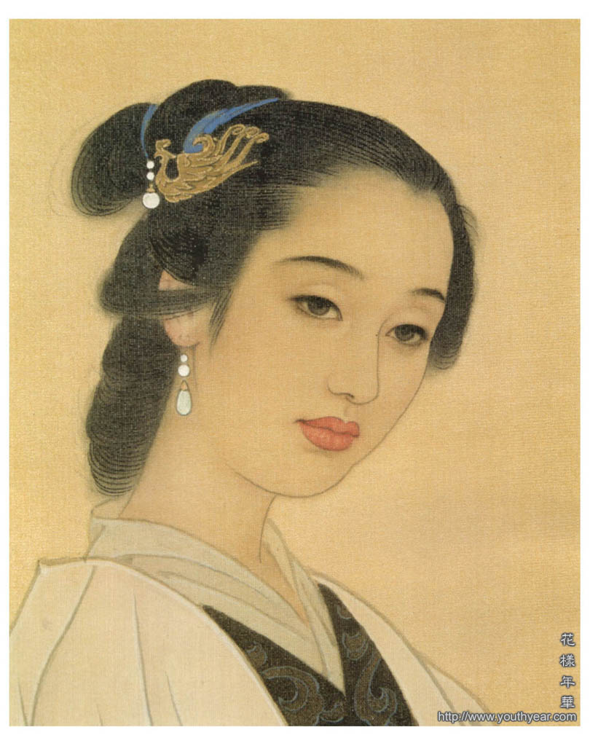
作品
以南渡为界
前期词写天真烂漫的少女时代和极尽相思之苦的思妇情结；
南渡之后国破家亡夫死,其词风大变，转为凄苦悲怆、哀婉动人。
（1084-1155）
李清照

Slide 67

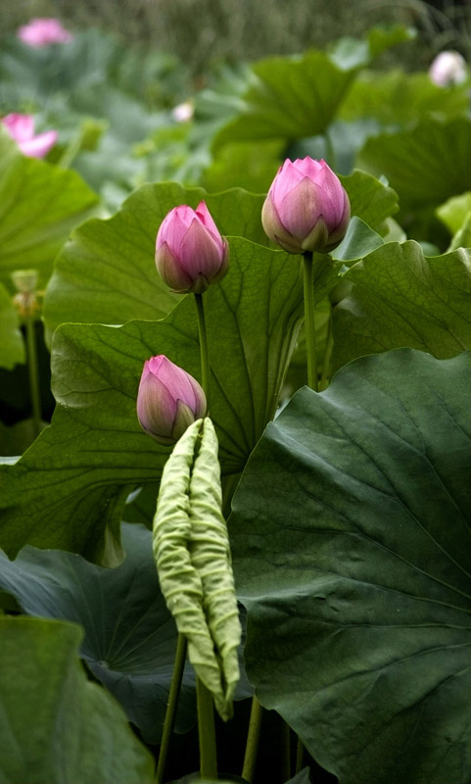
红藕香残玉簟秋
《白雨斋词话》中说：“易安佳句，如《一剪梅》起七字云：‘红藕香残玉簟秋’，精秀绝伦，真不食人间烟火者。”你能说出它好在哪里吗？

Slide 68
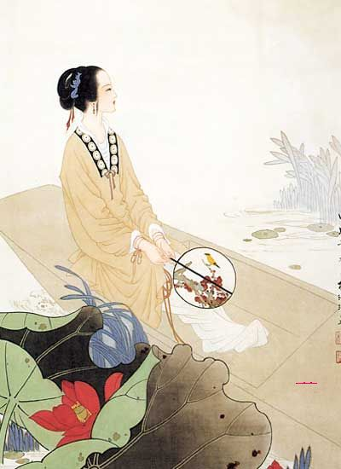
红 藕 香 残
是以点代面的写法， 点明了时节，透露出秋景的冷落、萧条，而且渲染了环境气氛。对作者的孤独闲愁起到了衬托作用。
同时，秋天来了荷花凋谢,其实也暗含青春易逝、红颜易老之意。

Slide 69
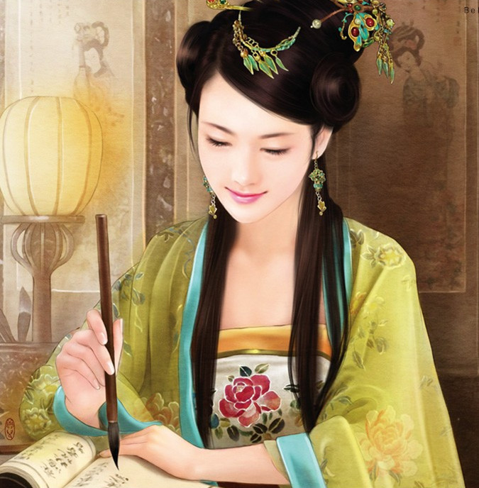
玉簟秋
如果说“红藕香残”是从客观景物（视觉、嗅觉）来表现秋的来到，那么“玉簟秋”就是作者的直观感受（触觉）了，暑退秋来，竹席也凉了, 不止是说天气变凉.其实,也含有“人去席冷”之意, 衬托出词人冷清与孤寂。
情景交融，寓情于景

Slide 70
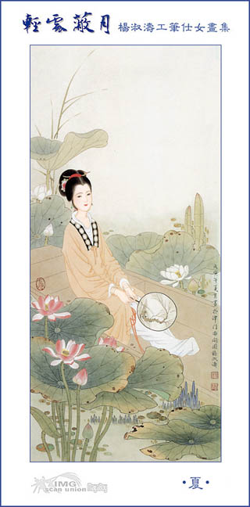
轻解罗裳，独上兰舟
她排遣掉寂寞了吗?你从哪里看出来的?找出一个关键字。
独
抽刀断水水更流，
举杯销愁愁更愁。

Slide 71
轻解罗裳，独上兰舟
独：在孤寂中所想到的排遣寂寞的方法，其正面意思是，如果丈夫在家，夫妻一起去划船该多好啊！
过去和夫君双双泛舟，充满诗情画意，今天独自击楫，眼前的情景只能勾起往事，怎能排遣得了呢？

Slide 72

“云中谁寄锦书来，雁字回时，月满西楼”一句中哪些意象指向离别相思？
锦书
雁
月
西楼

Slide 73
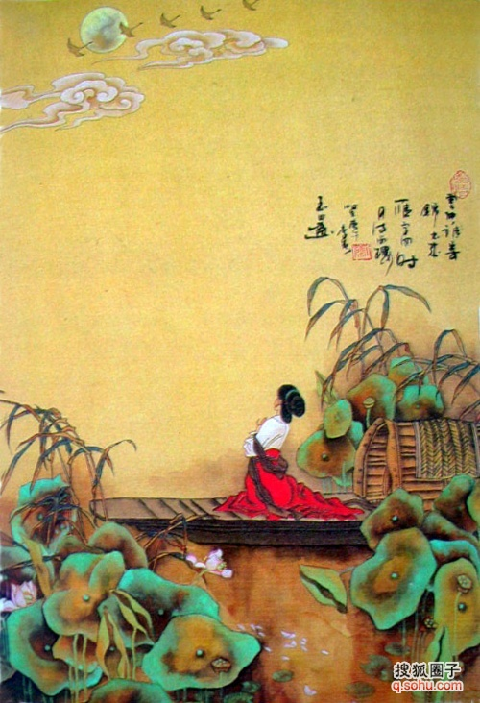
雁与书信
雁是传递信息的使者
1、鱼肠雁足
2、飞鸽传书
“雁过也，正伤心，
却是旧时相识”
——《声声慢》

Slide 74
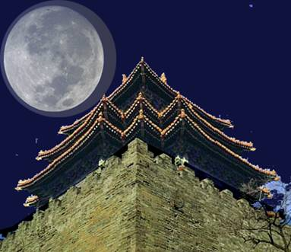
云中谁寄锦书来，
雁字回时，月满西楼
倒装句
顺序：月满时——上西楼——望云中——见回雁——思及谁寄锦书来
谁——赵明诚
谁寄——明月自满，人却未圆；
雁字空回，锦书无有
无边的月色正如无尽的相思

Slide 75
月与西楼
古诗词中的明月与西楼总寄寓着思念之情
“人有悲欢离合，月有阴晴圆缺，此事古难全。
但愿人长久，千里共婵娟。”
——苏轼《水调歌头》
海上升明月，天涯共此时。
——张九龄《望月怀远》

Slide 76
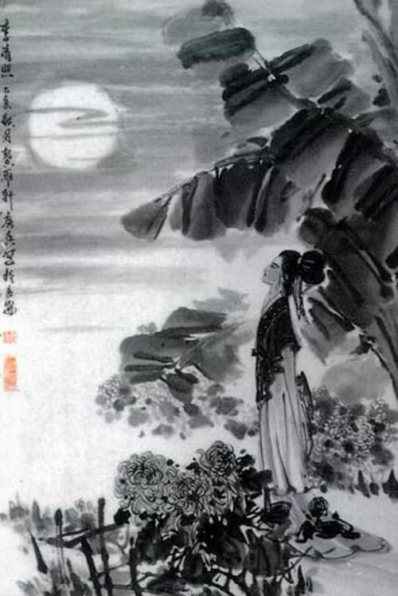
无言独上西楼，月如钩，
寂寞梧桐深院锁清秋。
—李煜《相见欢》

Slide 77
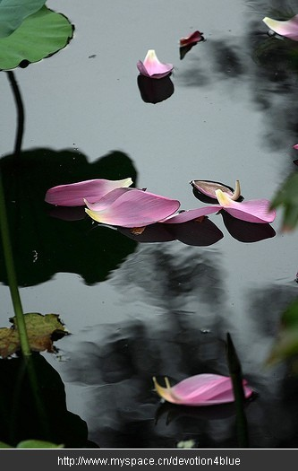
花自飘零水自流
无可奈何花落去，
似曾相识燕归来。
——晏殊《浣溪沙》
流水落花春去也，
天上人间 。
——李煜《浪淘沙》
这句与前边哪两句相呼应?
如何理解这句的深层意蕴?

Slide 78

眼前之景，花落水流，与“红藕香残”、“独上兰舟”相照应。
花落水流:借景抒情––韶光易逝，年华逝去，青春难再。体现词人的愁绪。
流水落花不解人情，两个“自”更增愁绪。

Slide 79
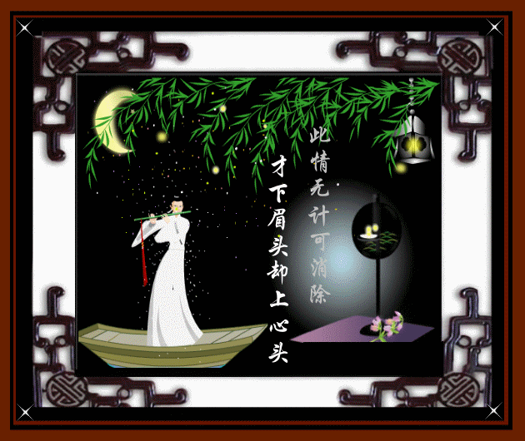

Slide 80

对愁的描写极其形象，皱着的眉头方才舒展，而思绪又涌上心头——相思之情无法排遣。
把愁说成是一种能够运动的有形之物，这样的描写化无形为有形，化抽象为具体。
只恐双溪舴艋舟，载不动许多愁。

Slide 81

对愁的描写极其形象，皱着的眉头方才舒展，而思绪又涌上心头——相思之情无法排遣。 把愁说成是一种能够运动的有形之物，这样的描写化无形为有形，化抽象为具体。
一“上”一“下”，加上“才……却……”的句式，令人感到愁思转移之快与难于排解的无奈。字眼平常之极，却给读者留下无止境的遐想。

Slide 82
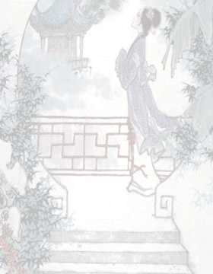
红藕香残玉簟秋，
轻解罗裳，独上兰舟。
云中谁寄锦书来？
雁字回时，月满西楼。
花自飘零水自流，
一种相思，两处闲愁。
此情无计可消除，
才下眉头，却上心头
勾勒环境
叙写情事
神驰遐思
借景抒情
直抒胸臆

Slide 83
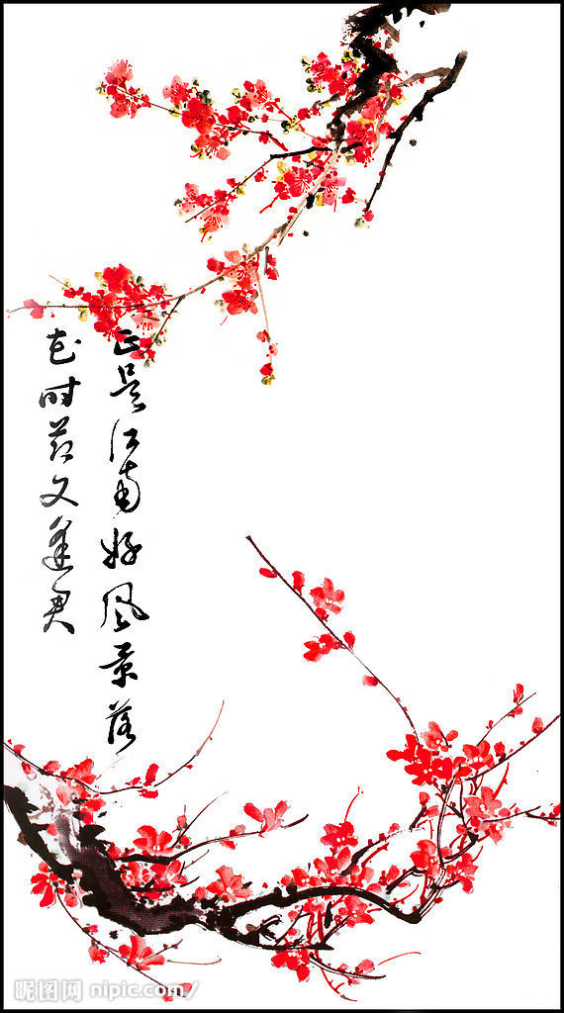
词的上片主要写女词人的独居生活，借景抒情，词的下片以直接抒情为主，全词主要抒写作者的相思离愁。
月满西楼MV

Slide 84
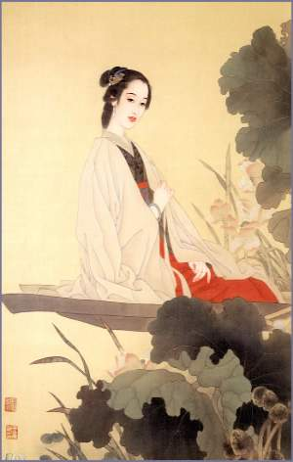
拓展研究
一般愁字别样情
阅读《一剪梅》和《声声慢》两词，两篇中都写“愁”绪，所谓“一般愁字别样情”。细品两词，体会两者之愁有何区别？

Slide 85
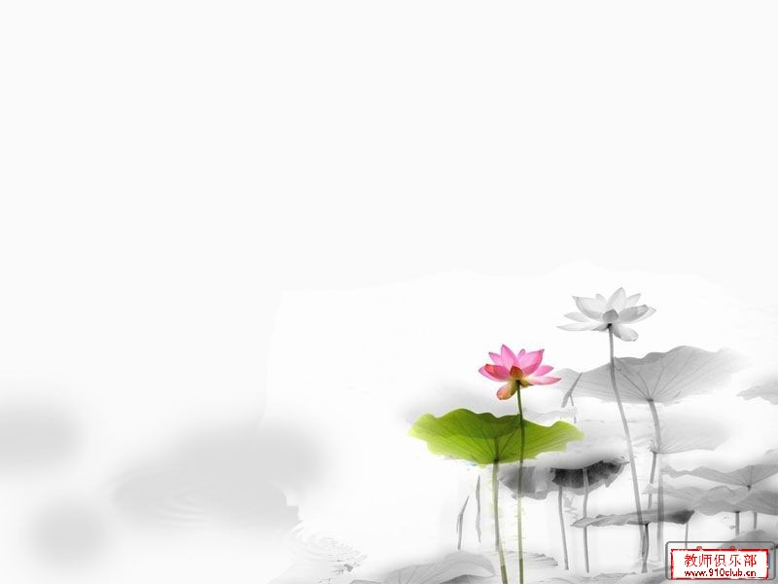
两词中它们抒发的情感有何不同。
《一剪梅》:此情无计可消除，才下眉头，却上心头。
此情：离愁别绪，难舍难分，这是一种相思之愁。
《声声慢》:这次第，怎一个愁字了得！
亡国之恨，丧夫之哀，孀居之苦，凝集心头，无法排遣，她和着血泪写下了千古绝唱的《声声慢》。身经上述国破、家亡、夫死、遇人不淑等不幸遭遇，以及颠沛流离、孤苦无告的反映

Slide 86

小结：
《一剪梅》和《声声慢》虽然都是李清照写愁的名篇，然而我们从对比中可以发现，两者“愁”的内涵是不同的。
《一剪梅》是对丈夫的相思之愁，其时词人锦衣玉食，而士人游学游宦也是社会习俗，故这愁来得轻、浅，正如词人所言是“闲愁” 。
《声声慢》之愁绪却是沉重、哀痛乃至于凄厉的，这是融合了家国之思、孀居之悲、沦落之苦的泣血之作。
由此也可看出李清照前后期词风的不同。

Slide 87

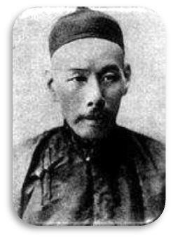
————（1848——1905）清末诗人。论诗主张“我手写吾口”，以表现“古人未有之物，未辟之境”，倡导“诗界革命”。其诗长于古体，形势变化较多，语言也叫通俗。

Slide 88
⑦石尤 即石尤风。传说古代有商人尤某娶石氏女，情好甚笃。尤远行不归，石思念成疾，临死叹曰”吾恨不能阻其行，以至于此，今凡有商旅远行，吾当作大风为天下妇人阻之。“后因称逆风、顶风为石尤风。
别肠转如轮，一刻既万周。①
眼见双轮驰，益增中心忧。
古亦有山川，古亦有车舟。
车舟载离别，行止犹自由。
今日舟与车，并力②生离愁。
明知须臾景，不许稍绸缪。③
钟声一及时，顷刻不少留。
虽有万钧柁④，动如绕指柔⑤。
岂无打头风⑥？亦不畏石尤⑦。
送者未及返，君在天尽头。
望影倏⑧不见，烟波杳悠悠⑨。
去矣一何速？归定留滞⑩不。
所愿君归时，快乘轻气球。
①别肠转如轮，一刻既万周：离情别思迹象那轮船的双轮一样飞转，顷刻间已经绕了千万圈。轮，早期蒸汽机轮船两侧的双轮
⑨烟波杳悠悠 此句化用了唐人崔颢《黄鹤楼》诗中“白云千载空悠悠”“烟波江上使人愁”两句，形容轮船驰去之迅疾，让人远望兴叹。
⑤绕指柔 这里形容发动机转动之灵活。
②并立：合力，一起
④万钧柁 几万斤重的船舵。万钧，形容分量重或力量大。
③明知须臾景，不许稍绸缪：（轮船和火车）明明知道人们分手的时刻那么短暂、宝贵，却不让人们稍有缠绵之意。须臾，片刻、短时间。绸缪，这里形容缠绵不断的离别之情。
⑥打头风 迎面吹来的风，逆风
⑧倏 疾速，忽然
⑩留滞 路途阻塞

Slide 89
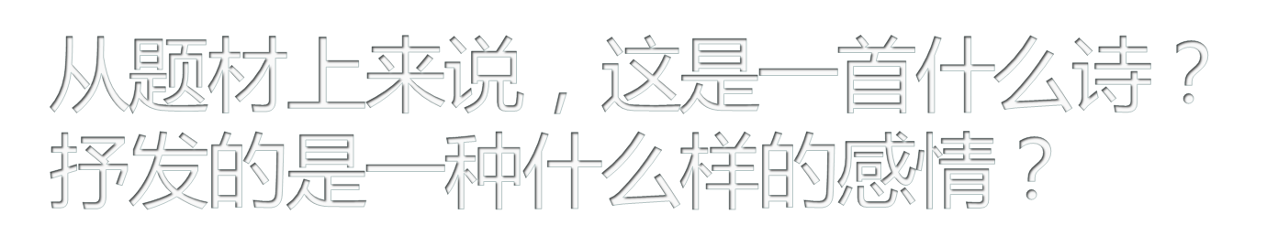
是一首游子思妇诗，抒发的是一种离情别绪。

Slide 90
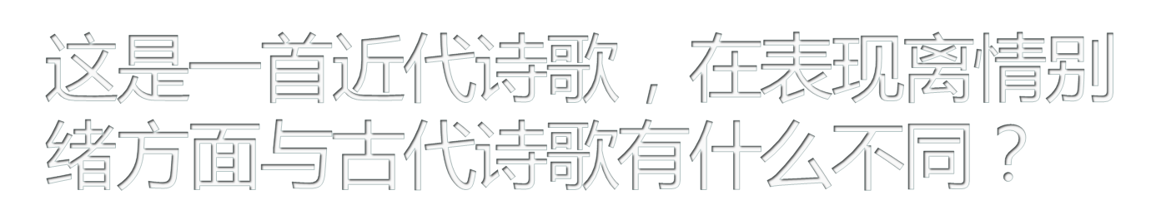
古人写离别常用“断肠”一语。像柳永的“今宵酒醒何处，杨柳岸宵风残月”常用极哀的景，渲染极凄清的意境。而这首诗却选用轮船和火车为意象，给人新奇的感觉。而且，里面有大段的篇幅赞赏新式交通工具：“虽有万钧柁，动如绕指柔。岂无打头风？亦不畏石尤。”“去矣一何速？归定留滞不。所愿君归时，快乘轻气球。”这也使离别的情愁显得不那么浓、悲。
在对离别时的描写上也不一样。古人喜欢对离别时的场面进行精雕细刻。对于那一短暂时刻的景、情充分的表现。而《今别离》“明知须臾景，不许稍绸缪。钟声一及时，顷刻不少留。”写出的是一种离别的匆匆。

Slide 91

对比手法。诗中围绕乘坐新式交通工具轮船与乘车舟离别的不同进行了对比描写。在今昔对比描写中，表现近代人的别离之苦和在别离观上的认识。

Slide 92
小结：
社会在变，时代在变，诗歌也要变。对于传统题材，传统写法在继承的基础上，要不断创新。像黄遵宪一样“我手写吾口”。表现“古人未有之物，未辟之境”，中国是诗的过度，希望同学们好好学习，勇于创新，在你们手上把中国的诗歌复兴。

